Slide 1
计算机问题求解 – 论题3-6 -图的计算机表示以及遍历
2018年10月25日

Slide 2
问题1:
你能否根据这两组图解释计算机中最主要的图表示方式?

Slide 3
问题2:
我们讨论表示方法是否合适主要根据什么?
你能否结合上述两种方式给以说明?
关键操作的效率 vs. 存储需求
Notes:
链表：空间节省，搜索复杂，结构容易扩展
矩阵：搜索简单，空间较大，不易扩展

Slide 4
问题3:
通常图中与应用相关的附加信息有些什么?他们对表示方法的选择有什么影响?
Notes:
链表的结构扩展：
Satellite结构
矩阵的结构扩展：
矩阵表示图结构特征，点边特征另使用数组或其他结构表示

Slide 5
问题4:
图的搜索是什么意思?为什么它是用图模型解决问题的基本操作?
图搜索经常被称为“遍历”(traversal)
Notes:
Skeleton算法

Slide 6
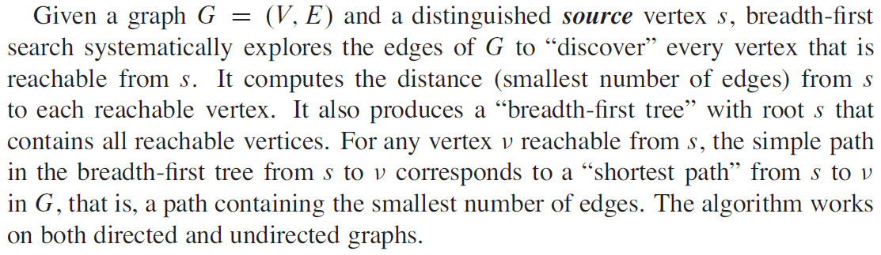
广度优先
How？
两组关键的动词
Notes:
广度优先：全面探索边，发现新节点
深度优先：探索对“最新发现的点”的出发边，如果没有出发边未被探索，回溯到改点的前驱节点
画一棵树，然后推广到图。

Slide 7
广度优先
一定是棵树吗？
一定最短吗？
显然？
Notes:
广度优先：全面探索边，发现新节点
深度优先：探索对“最新发现的点”的出发边，如果没有出发边未被探索，回溯到改点的前驱节点
画一棵树，然后推广到图。

Slide 8
问题5：
图搜索时用什么办法来跟踪搜索的进度？
白=》灰=》黑
Notes:
灰色点集就是搜索边界
也是循环不变式的来源

Slide 9
问题6：
队列的使用，起到了什么作用？
链表
实现了”系统地探索”，达成了“发现每一个”
Notes:
遍历u点的所有边，发现白色节点，将白色节点灰化，入队。
关键是入队后出队的次序。一个节点一旦出队，黑化。完成遍历。

Slide 10
问题7：
u.π，起到了什么作用？
除了s节点的前驱是nil外，每个节点，有且仅有一个“前驱节点”
任意节点v，沿其v.π，必定找到一条从s到v的路径Path
Notes:
遍历u点的所有边，发现白色节点，将白色节点灰化，入队。
关键是入队后出队的次序。一个节点一旦出队，黑化。完成遍历。

Slide 11
问题8：
v.d，起到了什么作用？
v.d记录了s节点到v节点路径的长度
v.d是原图中s节点到v节点的最短路径吗？
Notes:
遍历u点的所有边，发现白色节点，将白色节点灰化，入队。
关键是入队后出队的次序。一个节点一旦出队，黑化。完成遍历。

Slide 12
Notes:
遍历u点的所有边，发现白色节点，将白色节点灰化，入队。
关键是入队后出队的次序。一个节点一旦出队，黑化。完成遍历。

Slide 13
问题9：
为什么说广度优先搜索的代价是线性的？其问题规模是用什么参数表示的？
Notes:
聚合分析法；（V+E)
邻接链表的大小：节点数和边数之和

Slide 14
问题10：
为什么我们在讨论BFS算法时特别关注算法能够正确计算出最短路径距离？
Notes:
我们只有在遍历完k距离节点后，才会遍历到k+1距离节点！
所有的实际距离是k的节点遍历完成之后，才会遍历到k+1节点

Slide 15
v.d 是δ(s,v)的上界
我们要证明的结论“v.d =δ(s,v)” 和“v.d 是δ(s,v)的上界”
有什么关系？
Notes:
结论就是：v.d大于等于最短路径长度

Slide 16
v.d 是δ(s,v)的上界
为什么？
Notes:
归纳假设是什么？
u.d大于等于&(s,u)来自于归纳假设
第二个不等式来自于引理22.1

Slide 17
当我们观察队列Q中元素的.d时，我们能发现什么规律？
1，从队列头至队列尾，.d是不减序的
2，从队列头至队列尾，.d相差最多为1
Notes:
数学归纳法：对队列Q的操作数进行归纳：
出队时，队列维持归纳假设的状态，成立
入队时：尾节点是被出队节点的相邻白节点：可用队列图观察

Slide 18
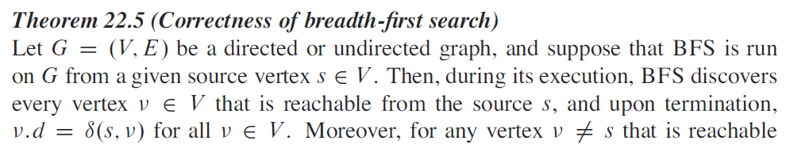
一种递归的手法定义了最短路径的获得

Slide 19
广度优先搜索计算最短路长度
算法终止时
证明要点：假设顶点v是不满足上述条件的顶点中δ(s,v)值最小的一个，针对v用反证法证明。
设u是从s到v的最短路上v的直接前驱点，则
Why？
有什么价值？
Notes:
V是不满足定理要求的点钟delta最小的点。在原图中s到v的最短路上v的直接前驱u：满足定理要求，且delta比v的delta小1.
V的d要比u的d大2，它们不能同时出现在队列当中

Slide 20
广度与深度
在一个连通图中，选定一个起点总可以到达所有其它点，如果我们确保任一顶点只“到达”一次，则“经过”的边不会构成回路。
广度优先
深度优先
搜索所“经过”的边构成的是原来图的“生成树”。
Backtracking(回朔)

Slide 21
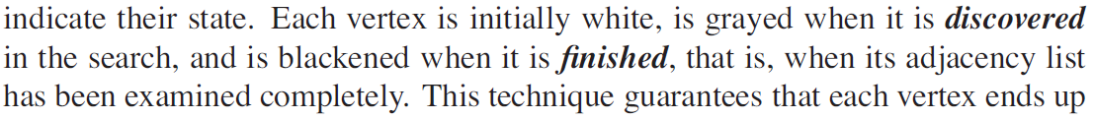
深度优先搜索
什么叫finished？如何从计算的角度判断finish了？
Notes:
总是从“最新发现的点”出发，探索相关联的边，发现新点。
该节点已经没有未发现的相邻点，完成了一棵树，必须回溯！

Slide 22
深度优先搜索
猜猜看，u.d和u.f表达了什么含义？
注意：time
Notes:
总是从“最新发现的点”出发，探索相关联的边，发现新点。
u.D记录了u节点被discover的时间(次序)，u.f记录了u节点finish的时间

Slide 23
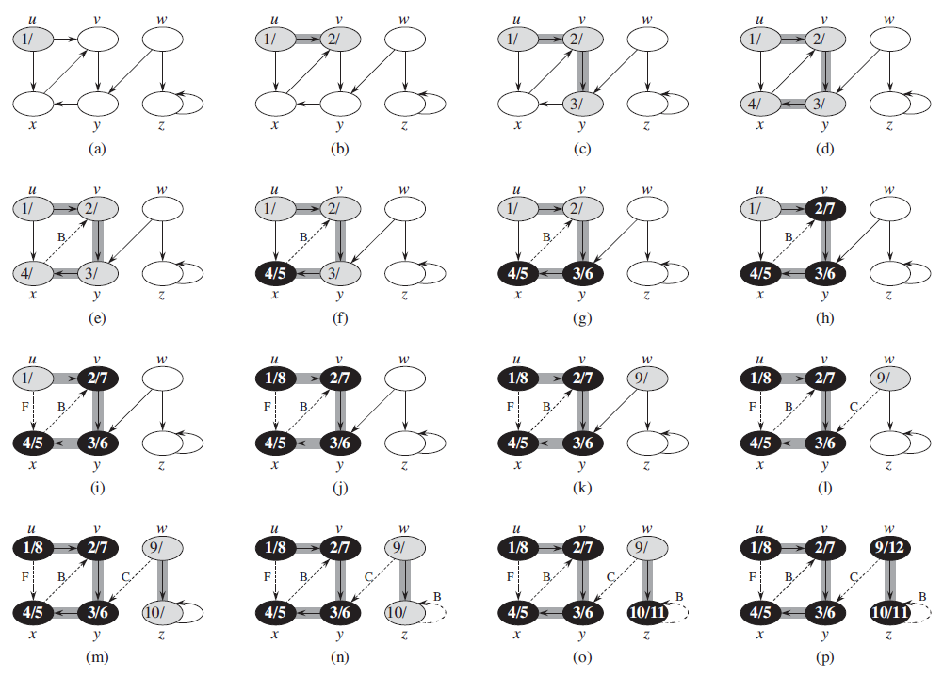
u.d和u.f表达了什么含义？
注意：time
猜猜看，图中边标记中，BFC分别表示什么？
Notes:
从u开始的扫描中，看到白点，必定标记为树边
从u开始的扫描中，看到灰点，必定标记为B边
从u开始的扫描中，看到黑点v，如果u.d大于v.f，必定标记为C边
从u开始的扫描中，看到黑点v，如果u.d小于v.f，必定标记为F边

Slide 24
深度优先搜索也是线性算法

Slide 25
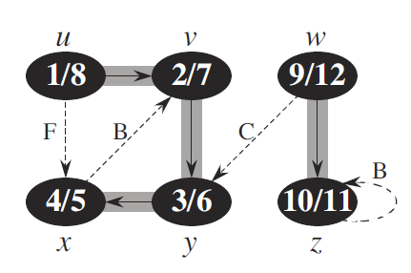
问题10：
为什么对深度优先需要引入“时间戳”？
u.d 和u.f 的含义是什么？
Notes:
发现和完成
通过每个节点的df区间，发现前驱子图中节点的前驱后继关系和原图的结构

Slide 26
问题11：
为什么区分黑色顶点与灰色定点对于深度优先很重要，对于广度优先其实不重要？
Notes:
看到黑点和灰点，是有本质差别的。
看到灰点，那条边叫B边，看到黑点，那条边叫F或者C边
F边：黑点的f大于自己的d；
C边：黑点的f小于自己的d

Slide 27
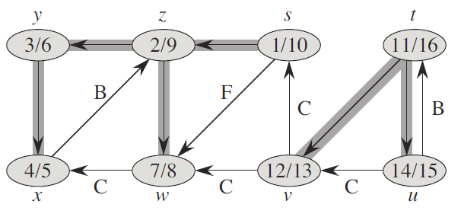
问题：
你能解释深度优先搜索过程中，树边、FBC边的标定和顶点活动时间段之间的关系吗？
Notes:
如果两个点的活动时间段没有交集：C边
看到的点，其活动时间段包含于自己的活动时间段，且d只相差1，树边。
看到的点，其活动时间段包含于自己的活动时间段，且d相差至少2，F边。
看到的点，自己的活动时间段包含于其活动时间段，B边

Slide 28
问题12：
你能解释深度优先搜索在图结构发现上的作用吗？

Slide 29
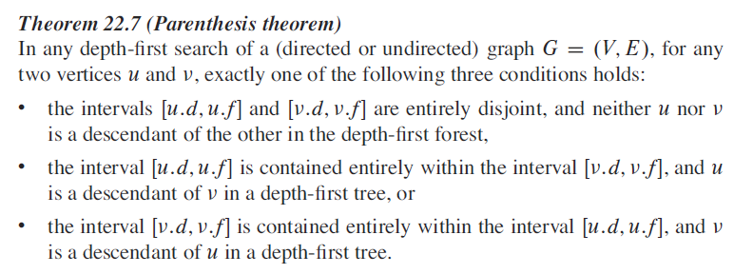
你能直观解释这个定理的含义吗？

Slide 30
问题13：
深度优先搜索对于无向图与有向图有何不同？
Notes:
有向图可能产生森林，无向图不会。无向图没有F和C边

Slide 31
问题14:
广度优先搜索是利用队列实现的, 那深度优先搜索用什么数据结构呢?为什么有这样的差别?
Notes:
栈

Slide 32
问题15：
从应用角度看，你认为两种图遍历方法最大的差别是什么？
Notes:
都完成遍历，找最短路是BFS，找图结构是DFS；

Slide 33
Directed Acyclic Graph (DAG)
3
3
2
4
2
4
1
5
1
5
6
9
6
9
7
8
7
8
Not a DAG
A Directed Acyclic Graph

Slide 34
Topological Order(拓扑序)
G=(V,E) is a directed graph with n vertices. A topological order for G is an assignment of distinct integer 1,2,…, n to the vertices of V as their topological number, such that, for every vw∈E, the topological number of v is less than that of w.
Reverse topological order can be defined similarly, (“greater than” )
8
3
7
4
9
2
3
1
5
2
6
9
4
1
7
8
5
6

Slide 35
其实，可以将DFS看作一个算法的skeleton!
排序的结果不是唯一的。

Slide 36
有向图中的强连通分支问题
此有向图含4个强连通分支
在“转置图”中，结果不变。

Slide 37
理解强分支算法的关键
DFS tree 1:
含3个分支
DFS tree 2:
含1个分支
DFS算法能将图分割成DFS trees, 但不能区分强分支。
任何一个强分支一定完整的包含在一个DFS tree中。
位于同一DFS tree，但不同强分支中的两点通路一定是单向的。因此将一个分支看作一个点得到的图是DAG。
解决问题的关键：先将图进行正常的DFS, 然后对转置图再做DFS, 按照特别的顺序使得从选定顶点出发的搜索能且只能看到强分支内的所有顶点：(强分支内的所有节点定能看到)+(如果从最大f开始搜索，看不到本强分支之外的节点(所有的连边已被转置)
为什么要从当前最大的f开始看？
Notes:
强分支之间不可能有往返边存在；DAG无环；
强分支内部节点一定在一棵DFS树中
如果有回路，最后结束的节点，必定是从它开始，回到了它的过程中路过了所有强连通节点，不会只找到部分强联通节点
将所有该强分量节点去除，重复上述工作，即可！

Slide 38
即在前一次DFS中，后finish的点会先被搜索，这如何实现呢？

Slide 39
Open Topics
写出带边标记的DFS算法并证明算法的正确性
证明强联通分量算法的正确性

Slide 40
课外作业
TC pp.592-: ex.22.1-3; 22.1-8
TC pp.601-: ex.22.2-3; 22.2-4; 22.2-5
TC pp.610-: ex.22.2-6; 22.3-7; 22.3-8; 22.3-9; 22.3-12
TC pp.614-: ex.22.4-2; 22.4-3
TC pp.620: ex.22.5-5; 22.5-7

